Slide 1
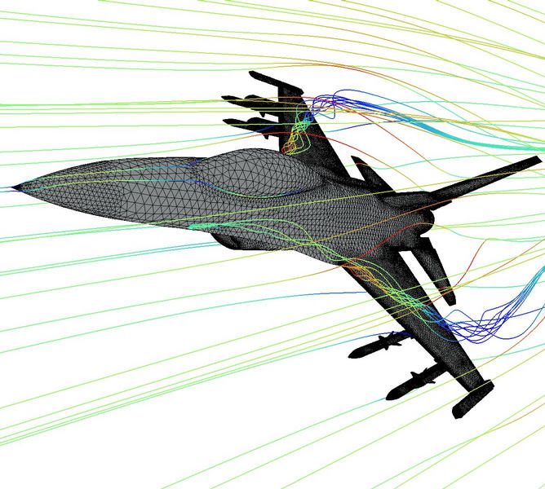
Formato Gmsh
Mariano Forti - Ruben Weht
ruweht@cnea.gov.ar marianodforti@gmail.com
www.tandar.cnea.gov.ar/~weht/Modelizacion https://mdforti.github.io/Modelizacion/
http://gmsh.info/

Slide 2



Nuevas Herramientas
Gmsh – generador de mallas
http://geuz.org/gmsh/
Editor de texto
https://notepad-plus-plus.org/

Slide 3
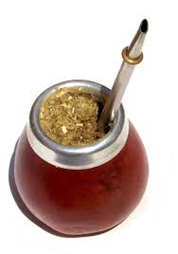

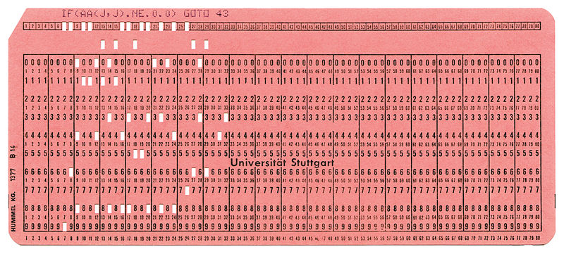



Uso de Herramientas
Preproceso
Proceso
Post Proceso
Modelo Físico
Condicion de Contorno
Interpretación de resultados
Matricialización
Matlab
Lectura de datos
Resolución
Escritura de resultados
Mediciones
Fortran
Python
Octave
Dibujo
Discretización
Gráficos
gmsh

Slide 4
Uso de Herramientas
Preproceso
Proceso
Post Proceso
Matlab
Lectura de datos
Resolución
Escritura de resultados
Mediciones
Fortran
Octave
Python
INPUT
OUTPUT
Dibujo
Discretización
Gráficos
gmsh

Slide 5
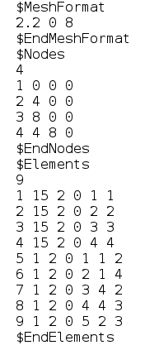
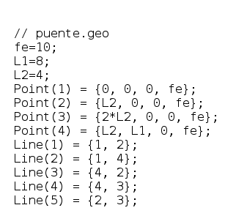
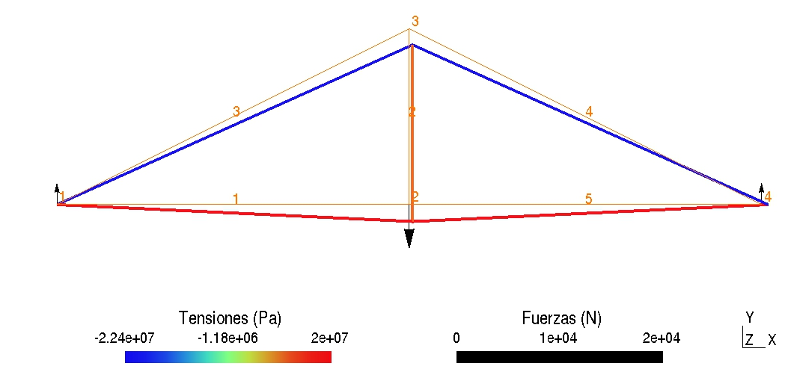
Estructura de Trabajo
gmsh

Slide 6
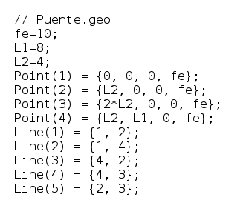
Formatos Gmsh
Geometrías: “archivo.geo”
comentario
variables
Elementos Geométricos

Slide 7
Mallados - Estructura
archivo.msh
Encabezado
Nodos
Elementos
Datos 1
Datos 2

Slide 8
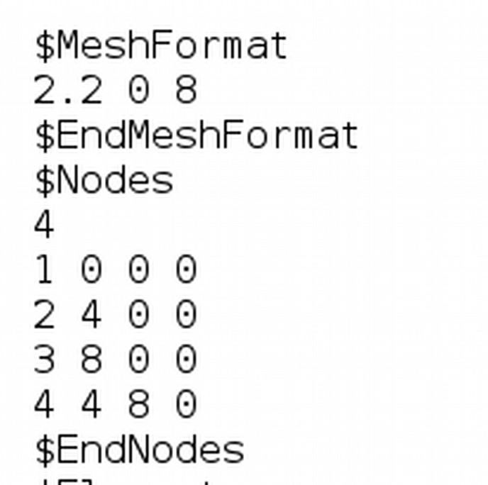
Formatos Gmsh
Mallados - Encabezado
Encabezado
Nodos
Inmediatamente despues del encabezado.
Num de nodos
Nodos

Slide 9
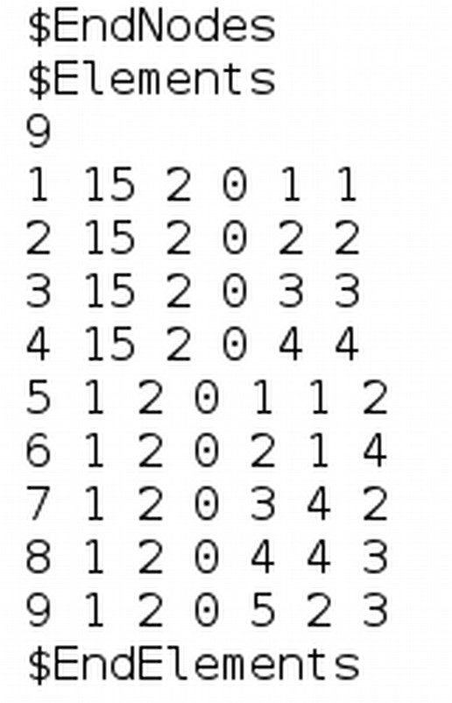
Formatos Gmsh
Mallados Elementos
Tipo de elemento
Elementos
Num. Tags
tags
Elementos
MC

Slide 10
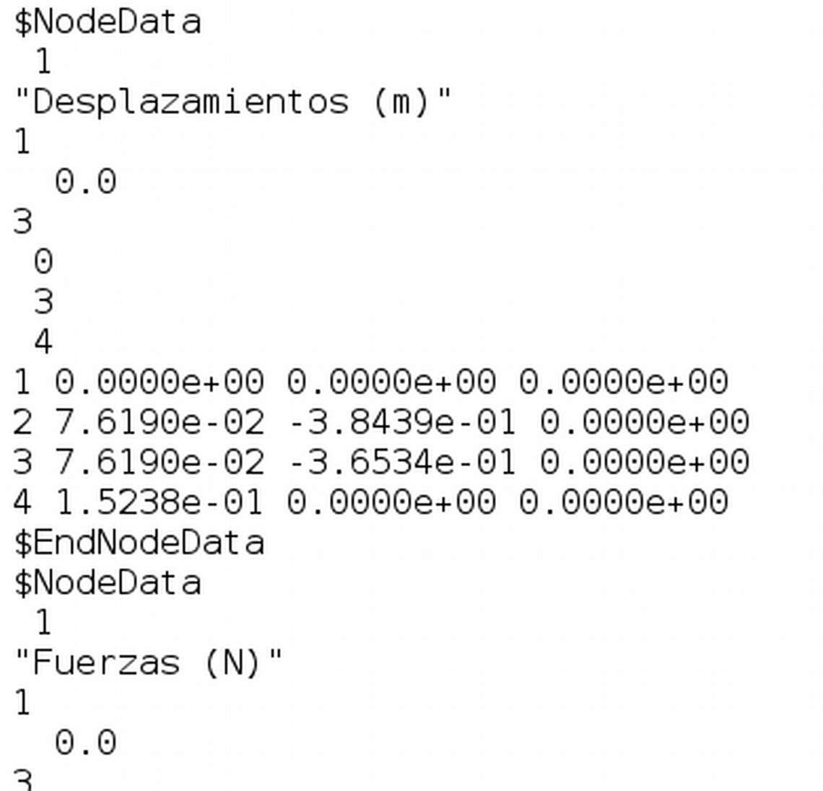
Formatos Gmsh
Mallados – Datos de Nodos
Num de strings
String – titulo
Num de tags reales
Num de tags
Tiempo (tag real)
indice temporal
Dim de dato
Num de datos
Datos i

Slide 11
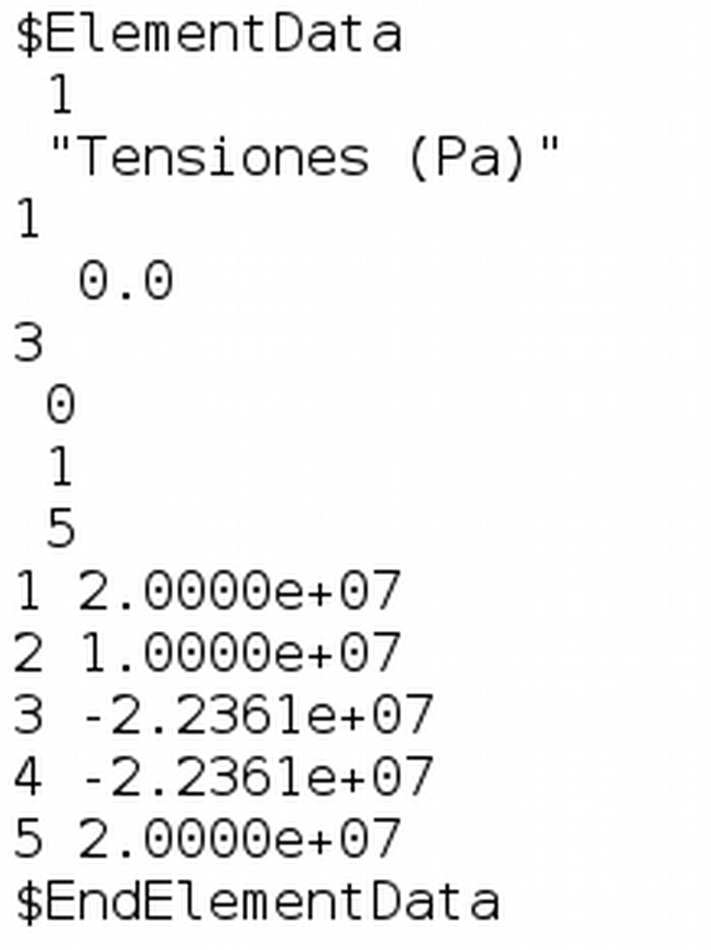
Formatos Gmsh
Mallados – Datos de Elementos
Num de strings
String – titulo
Num de tags reales
Num de tags
Tiempo (tag real)
indice temporal
Dim de dato
Num de datos
Datos e

